Slide 1
LINQ
语法篇
刘元杰
2018.02.01

Slide 2
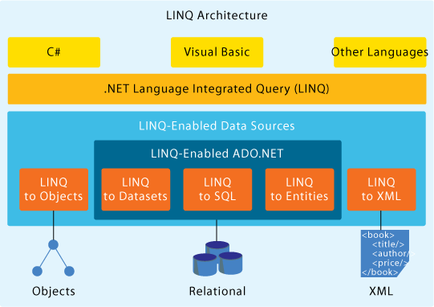
LINQ介绍
LINQ代表语言集成查询(Language Integrated Query)。
IEnumerable
IQueryable

Slide 3
from字句
from字句的语法如下
from Type Item in Items
  Type是集合中元素的类型，可选。
  Item是迭代变量的名字
  Items是要查询的集合的名字，集合必须是可枚举(Ienumerable(GetEnumerator))。
1
2
3
4
5
6
25
1
2
3
4
5
6
25

Slide 4
join字句
join字句的语法如下
join Identifier in Collection2 on Field1 equals Field2
var query = form s in students
join c in studentsInCourses on s.StID equals c.StID
select new {s.StID, c.CourseName}
7
8
7
8

Slide 5
orderby字句
orderby字句的语法如下
Orderby Expression ascending/descending
var query = form s in students
orderby s.Age
select s
9
10
26
27
9
10
26
27

Slide 6
where字句
where字句的语法如下
where BooleanExpression
var query = form s in students
where s.Age > 2
select s
11
12
13
11
12
13

Slide 7
group字句
groupby字句的语法如下
group Expression1 by Expression2
var query = form s in students
group s by s.Age
select s
14
15
16
17
18
19
14
15
16
17
18
19

Slide 8
使用Lambda表达式参数
Lambda表达式参数
20
20

Slide 9
IQueryable和Lambda表达树
Lambda表达树
21
21

Slide 10
LINQ to XML
掌握三个重要的类
XElemnet
XAttribute
XDocumnet
22
23
24
22
23
24
XDocumnet
?
?
?
*
XDeclaration
XDocumnetType
XElement
XProcessingInstruction
*
*
*
*
XElement
XComment
XAttribute
XProcessingInstruction

Slide 11
用linqPad帮助你快速学习LINQ
http://www.linqpad.net/
linqPad支持Object, XML, SQL, to LINQ
生成Lambda表达式

